Slide 1
Smart fridge
Над проектом работали:
Букарева Арина
Венкова Мария
Николаев Денис

Slide 2
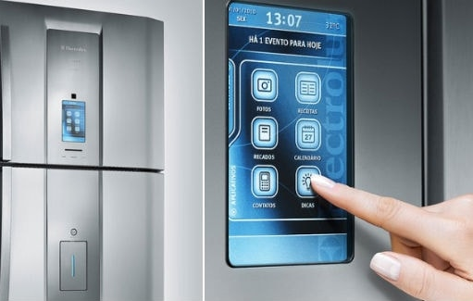
На смену старым технологиям всегда приходят новые, дополняя и облегчая жизнь человека.
Почти каждая вещь нашего окружения может быть запрограммирована, дополняя и улучшая основной функционал.

Slide 3
Основная идея: создать приложение, помогающее вести учет продуктов в холодильнике, следить за их свежестью и хранить в себе данные об определенной категории продуктов.
Ход проекта:
Осмысление цели проекта;
Изучение литературы по алгоритмам и структурам данных;
Отбор материала, его анализ и составление вопросов с ответами;
Продумывание удобного графического пользовательского интерфейса программы;
Написание программы на мультипарадигменном языке программирования «JavaScript»;
Тестирование программы;
Исправление ошибок;
Создание инсталляционного пакета программы;
Представление результата.

Slide 4
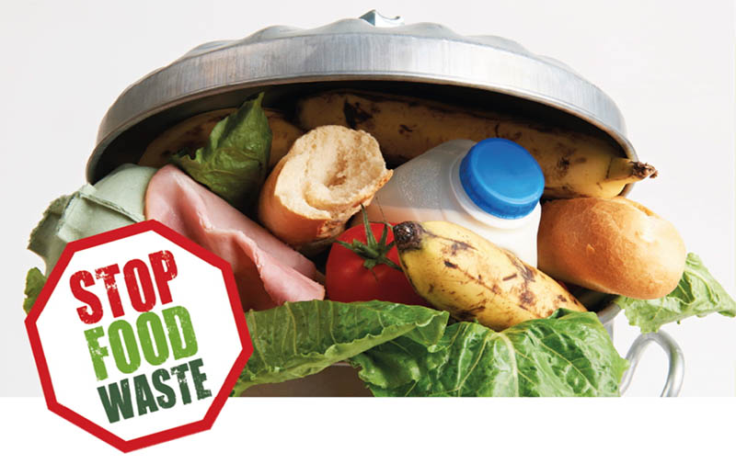
Опрос
Сохраняете ли чеки покупок после оплаты?
Как часто выкидываете просроченную еду?
Хотели бы получать оповещения об испорченной еде?

Slide 5
Результаты опроса:
Сохраняете ли чеки покупок после оплаты?
Возрастная категория:
18-25 лет
25-35 лет
60% да
40% нет
85% да
15% нет

Slide 6
Как часто выкидываете просроченную еду?
Возрастная категория:
18-25 лет
25-35 лет
50% часто
35% редко
15% забываю
45% часто
35% редко
20% забываю
Хотели бы получать оповещения об испорченной еде?
Возрастная категория:
18-25 лет
25-35 лет
89% да
11% нет
74% да
26% нет

Slide 7
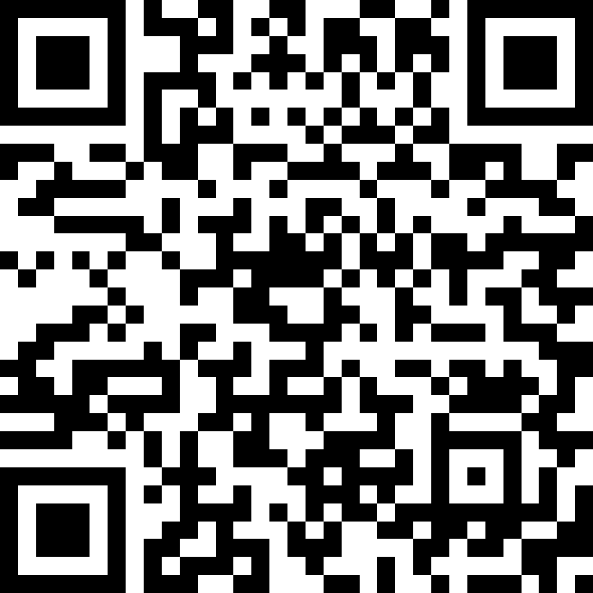
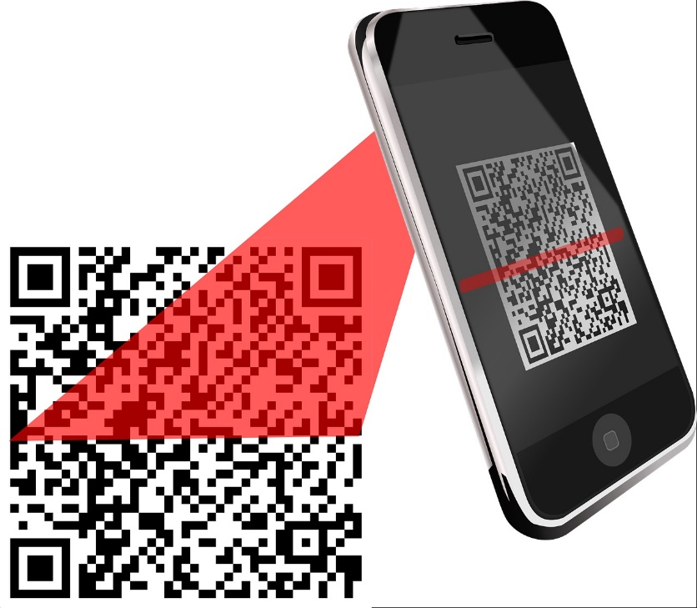
QR-код
QR-код (англ. Quick Response Code — код быстрого реагирования; сокр. QR code) — товарный знак для типа матричных штрихкодов (или двумерных штрихкодов).

Slide 8
Мы решили реализовать нашу задумку, как веб приложение. Это дает нам существенные преимущества: 1) Скорость разработки 2) Большой простор и разнообразие для стилизации нашего приложения 3) Кроссплатформенность 4) Опыт разработки подобных приложений

Slide 9
Хостинг сайтов
Онлайн услуга, которая позволяет публиковать наш веб-сайт или веб-приложение в интернете. Подписавшись на услугу хостинга, мы арендуем пространство на сервере, на котором можем хранить все файлы и данные, необходимые для правильного функционирования сайта.
Сервер – это физический компьютер, который работает без перерывов, чтобы ваш сайт был доступен всё время для тех, кто хочет его посетить.

Slide 10
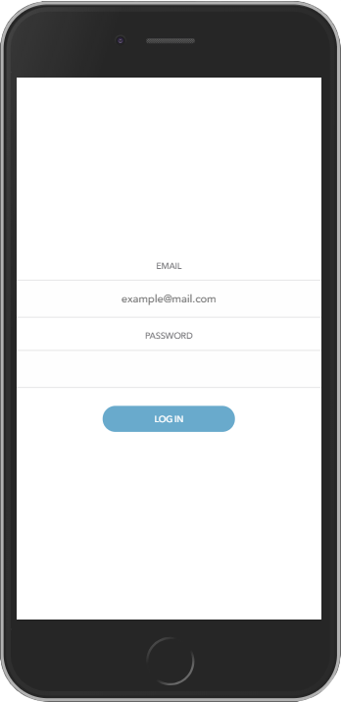
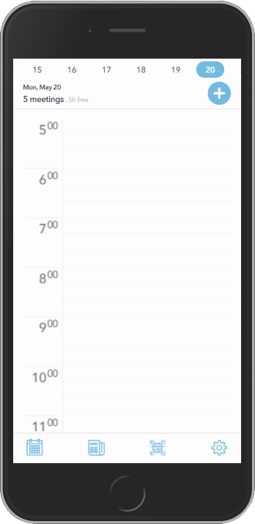
Интерфейс

Slide 11
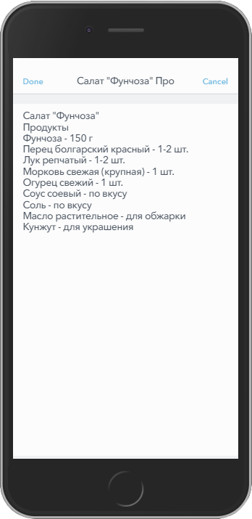
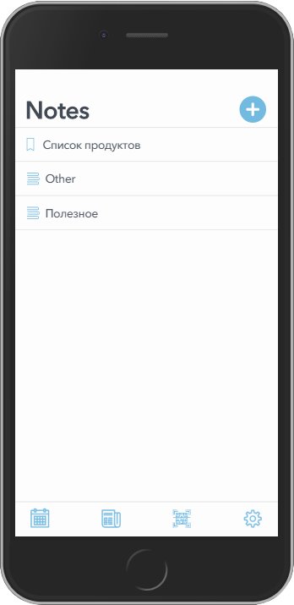
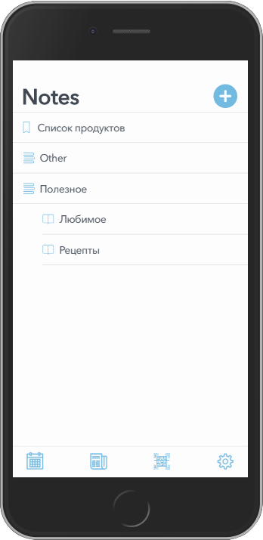

Slide 12
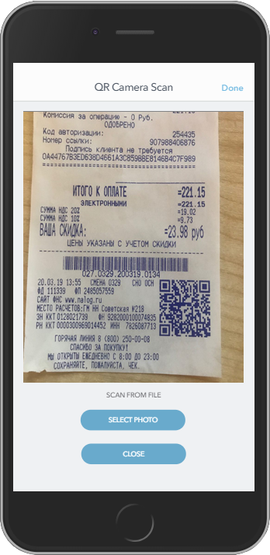
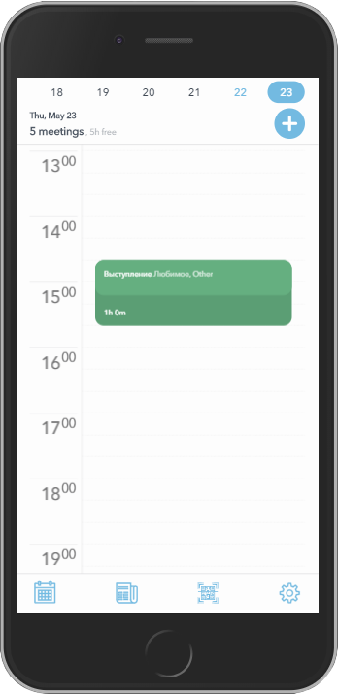
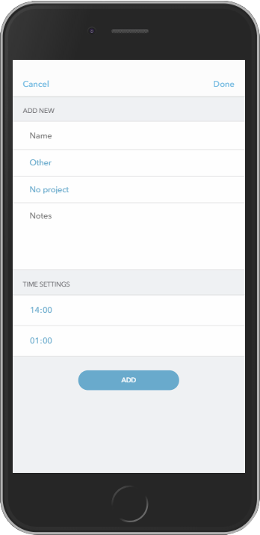
Создание уникальной заметки

Slide 13
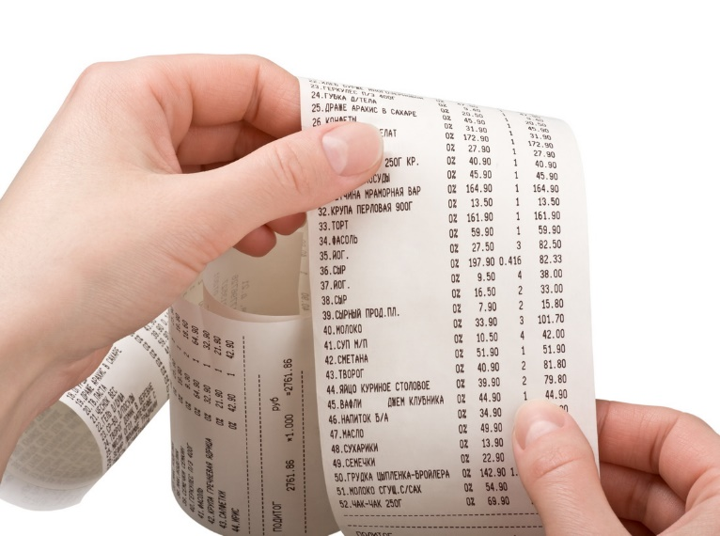
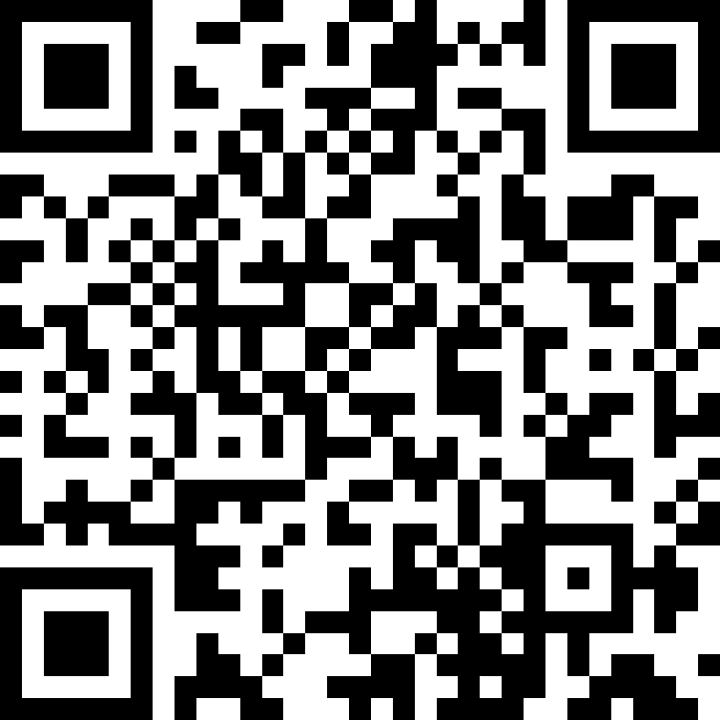
Онлайн тестирование
Взять тестовый телефон;
Выполнить вход в программу (по заранее созданному аккаунту);
Рассмотреть интерфейс программы, изучить принцип работы в приложении;
Взять один из предоставленных чеков и используя камеру, отсканировать QR код;
Наблюдать за дальнейшими действиями программы.

Slide 14
Структура программы
Пользовательская часть
Серверная часть

Slide 15
Взаимодействие

Slide 16
User_data - таблица, хранит пользовательские данные user ID, login, password, name Product_types_data - таблица соответствия продуктов с их сроком годности Type_data - таблица для фильтрации заметок по типам Project_data - таблица для фильтрации заметок по проектам Note_data - таблица для хранения данных для заметок Product_data - таблица продуктов Task_data - таблица данных по задачам по дням
user
product
task

Slide 17
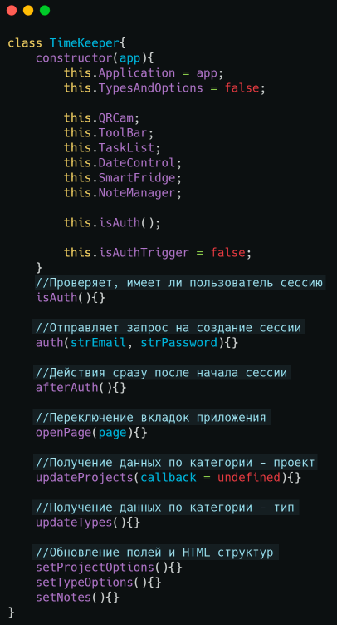
Основные классы

Slide 18
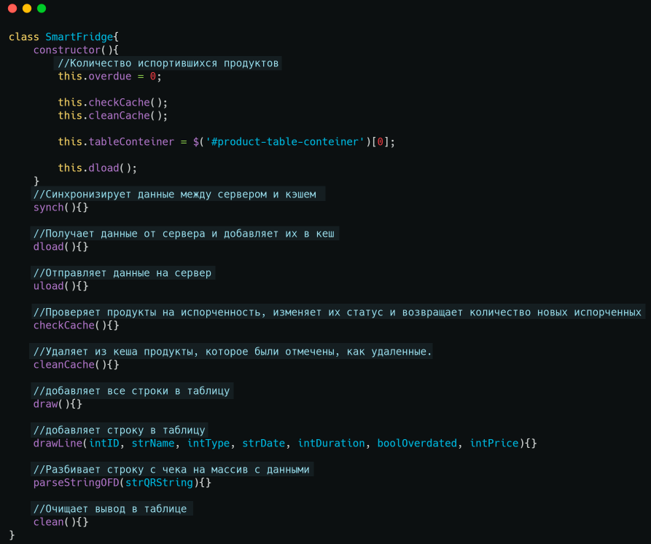

Slide 19
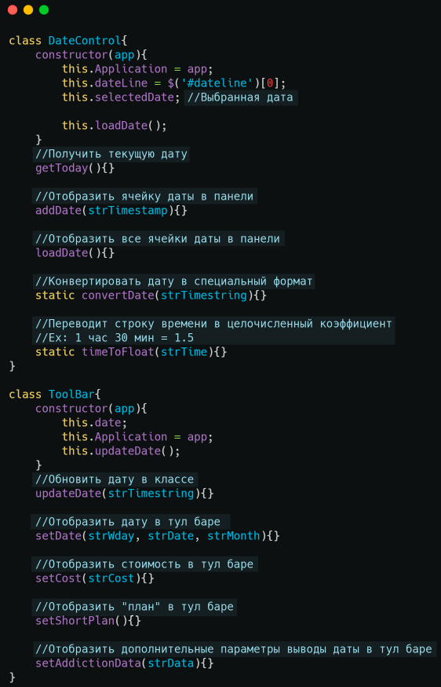
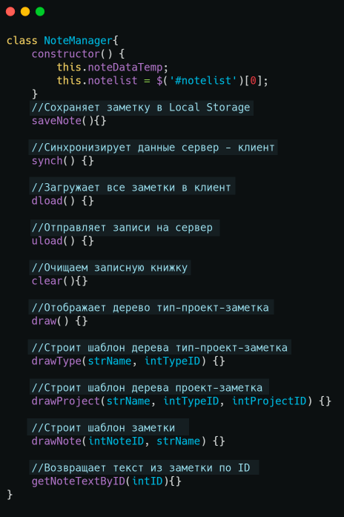

Slide 20
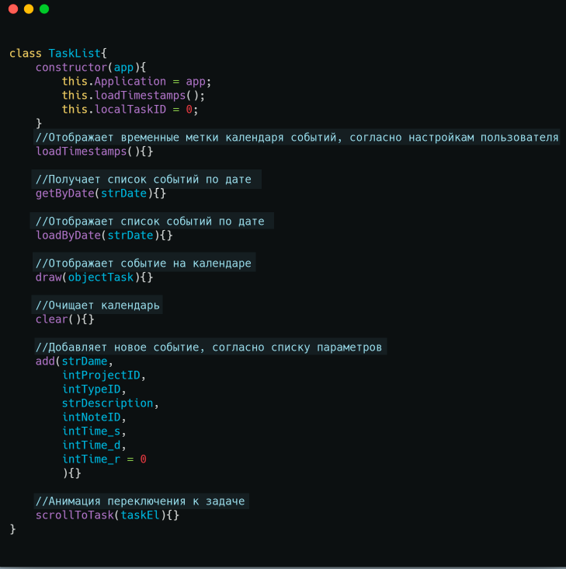
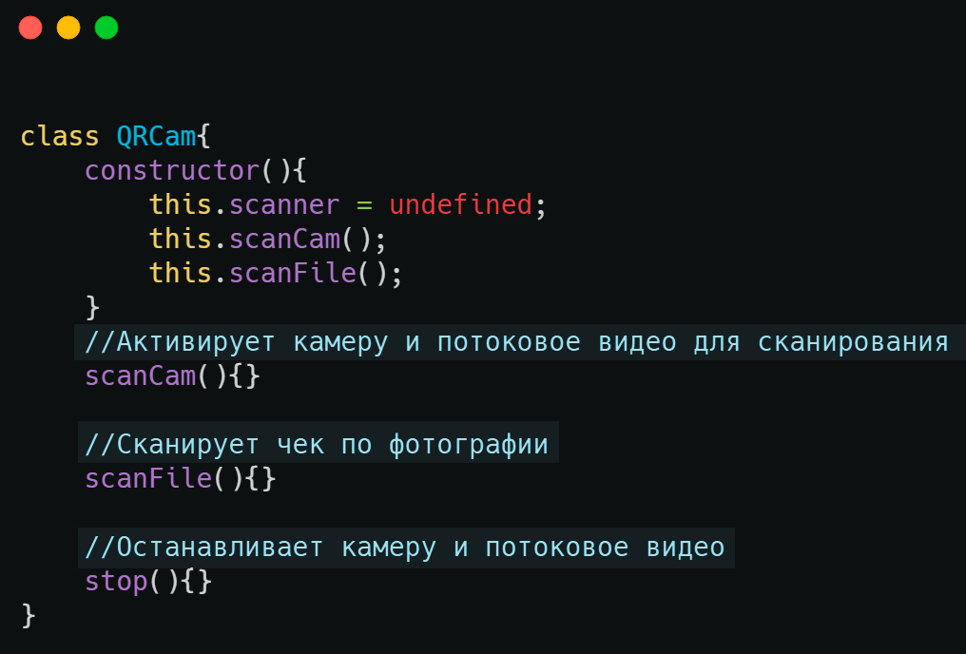

Slide 21
Результаты
В результате проделанной работы было разработано приложение, помогающее вести учет продуктов в холодильнике, следить за их свежестью и хранить в себе данные об определенной категории продуктов.
Разработанное приложение можно интегрировать в любое устройство, поддерживающее соединение с интернетом, браузер и камеру.

Slide 22
Список литературы
Донован Дж. «Системное программирование». – Мир, 1975.
Крокфорд Д. «JavaScript: The Good Parts» («JavaScript. Сильные стороны»). – Питер, 2012.
Флэнаган Д. «JavaScript. Карманный справочник». – Вильямс, 2018 (3-е издание).
Симдянов И. В., Котеров Д. В. «PHP 7» -БХВ-Петербург, 2018.

Slide 23
Спасибо за внимание!

